Slide 1
機率與分析方法

Slide 2

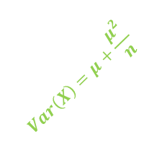







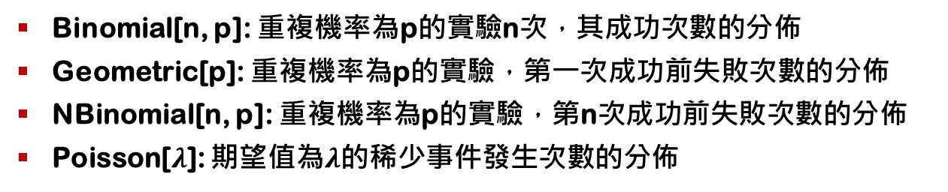
理論分布：重要的離散機率分布
$$poisson[λ=np]$$
$$Var\left(X\right)=μ+\frac{μ^{2}}{n}$$
$n$很大、 $p$很小
$n$很大
$$nbinom[n, p]$$
$$binom[n, p]$$
$norm[μ, σ]$
第$n$次成功前
的失敗次數
第一次成功前
的失敗次數
$$geom[p]$$
Binomial[n, p]: 重複機率為p的實驗n次，其成功次數的分佈
Geometric[p]: 重複機率為p的實驗，第一次成功前失敗次數的分佈
NBinomial[n, p]: 重複機率為p的實驗，第n次成功前失敗次數的分佈
Poisson[$λ$]: 期望值為$λ$的稀少事件發生次數的分佈

Slide 3
機率分布功能的語法
功能
機率分布
功能參數
分布參數
dbinom(x, size, prob, …) 變數值 → 點機率(密度), pdf
pbinom(q, size, prob, …) 變數值 → 累計機率, cdf
qbinom(p, size, prob, …) 累計機率 → 變數(臨界)值
rbinom(n, size, prob) 理論抽樣, 理論分佈 → 結果向量
二項分布
實驗次數
成功機率

Slide 4
機率分佈的商務應用
機率的商業應用
新產品市占率估計
離散機率分佈
案例：被馬踢死的次數
案例：文章使用某字詞的次數
案例：擲爻的次數
連續機率分佈
案例：價量關係與價格策略
案例：老忠實賭局
商業數據分析的基本步驟
數據、模型
估計、預測
模擬、規劃

Slide 5
R：商務數據分析 (2020春)
國立中山大學 管理學院
第七周
多變數空間的探索
卓雍然 中山大學 管理學術研究中心
tonychuo@mail.nsysu.edu.tw

Slide 6
第七周 多變數空間的探索
單元大綱
從單變數到多變數
多變數的資料框：多尺度空間
集群分析與尺度縮減 (unit07A)
集群分析案例：顧客分群、市場區隔 (unit07B)

Slide 7
第七周 多尺度空間的探索
期中資料集
資料整理 (olist01)
視覺化工具：動態泡泡圖 (olist02)
視覺化工具：互動熱圖與集群分析 (olist03)
熱圖：基準化vs常態化 (Heatmap.Rmd)

Slide 8
資料分析方法
整理
探索
預測
彙整、比較
結構、趨勢
尺度縮減
集群分析
預測機率
預測數值
非監督式
監督式
視覺化
程序
模型

Slide 9
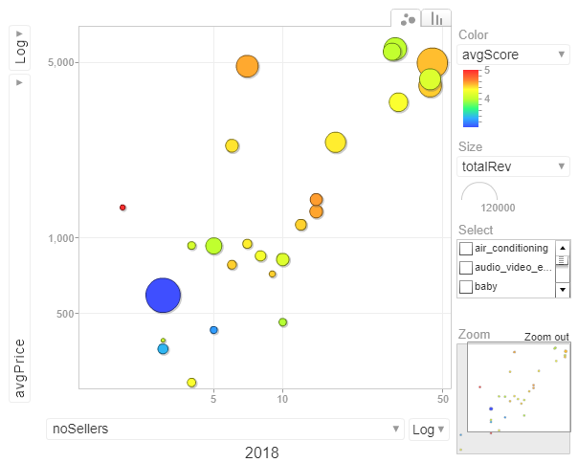
資料框 ➔ 多變數空間
Variables
每個屬性一個欄位變數
Observations
每個研究對象一筆記錄

Slide 10
UNIT07A 集群分析與尺度縮減

Slide 11
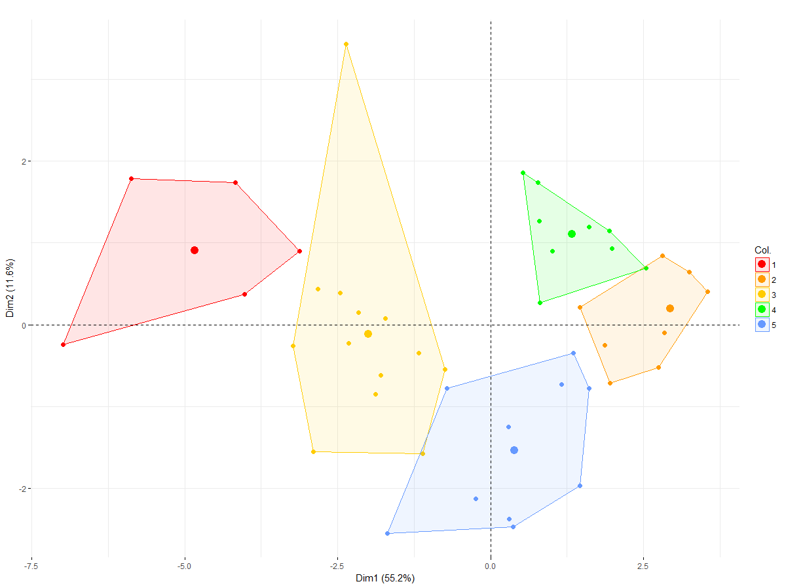


區隔變數、變數空間
距離→差異
分群的原則
減少群內距離
增加群間距離
$$X_{2}$$
變數→尺度
$$X_{1}$$

Slide 12
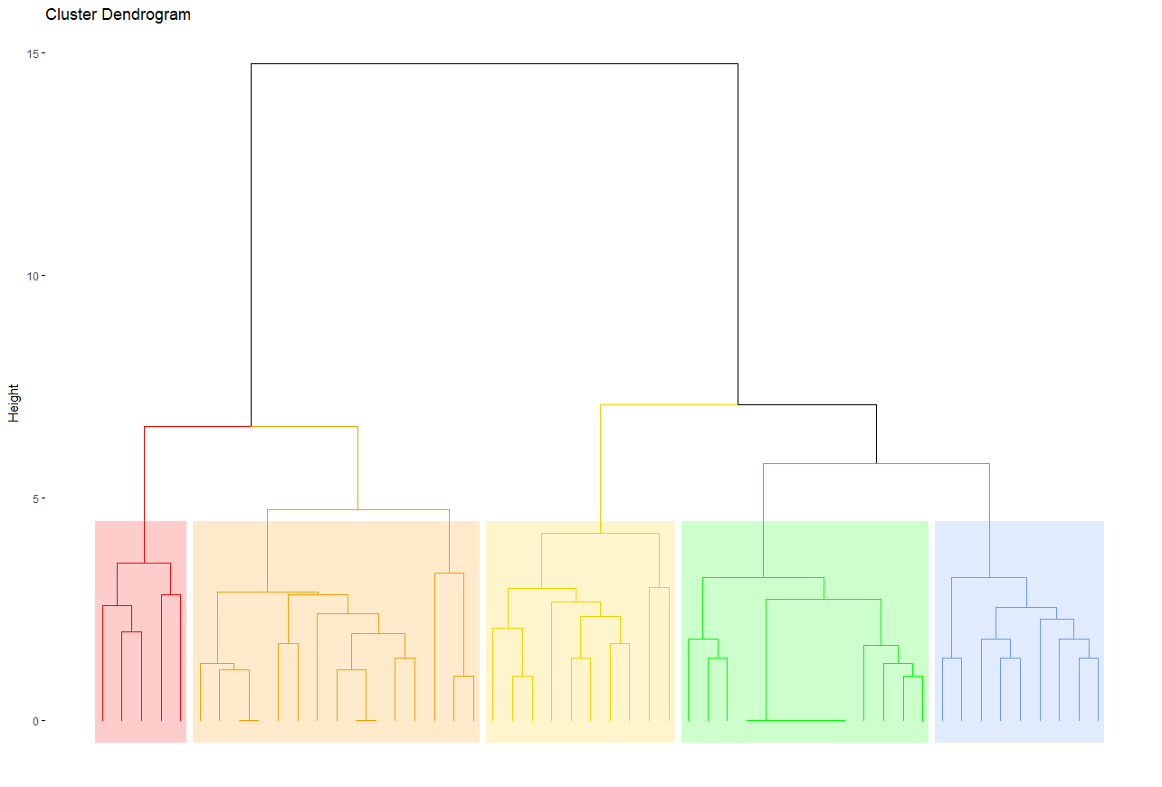
階層式集群分析
Hierarchical Clustering Analysis

Slide 13
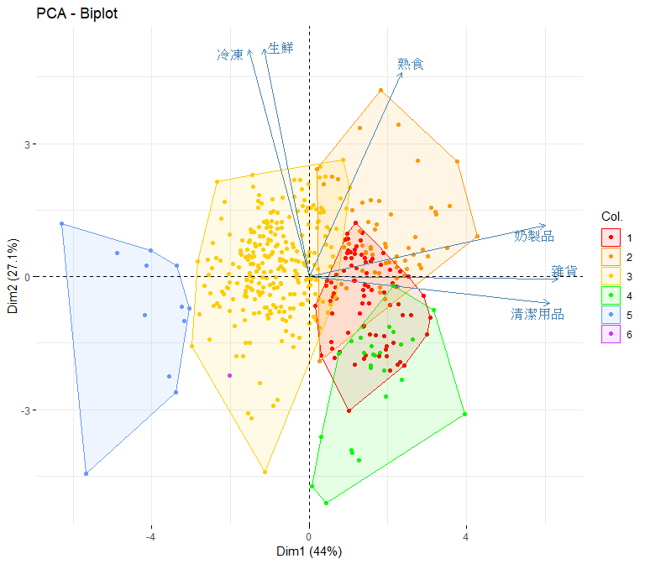
尺度縮減 + 資料視覺化
Dimension Reduction & Data Visualization

Slide 14
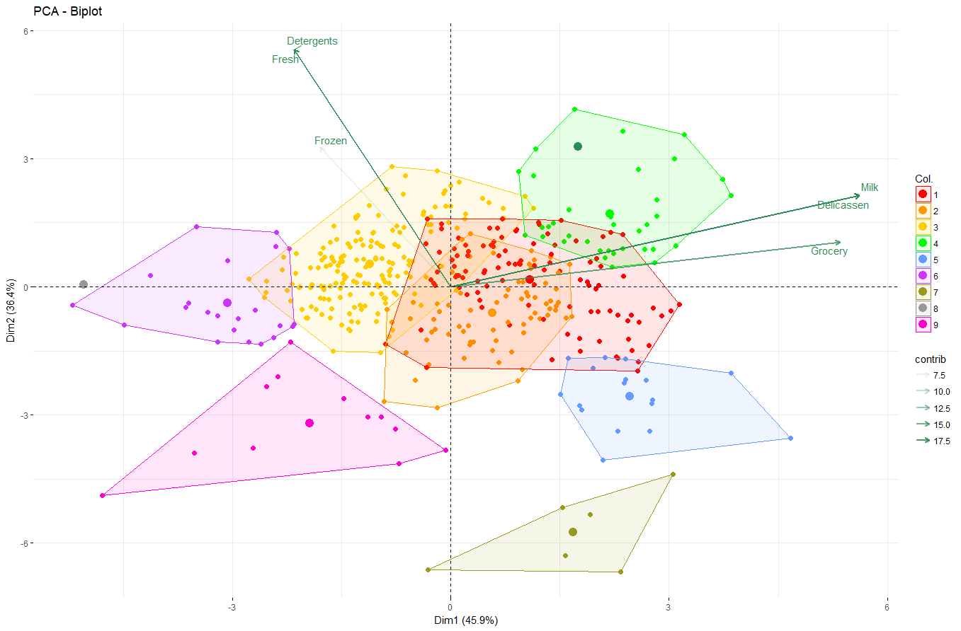
Dimension Reduction
9 Clusters by 6 Segmentation Factors

Slide 15
UNIT07B 集群分析案例 航空公司的市場區隔

Slide 16
OLIST01 資料清理

Slide 17

關聯式資料集
付款記錄
P
產品
顧客留言
O
訂單
I
廠商
R
S
訂單項目
C
顧客地址
區碼

Slide 18
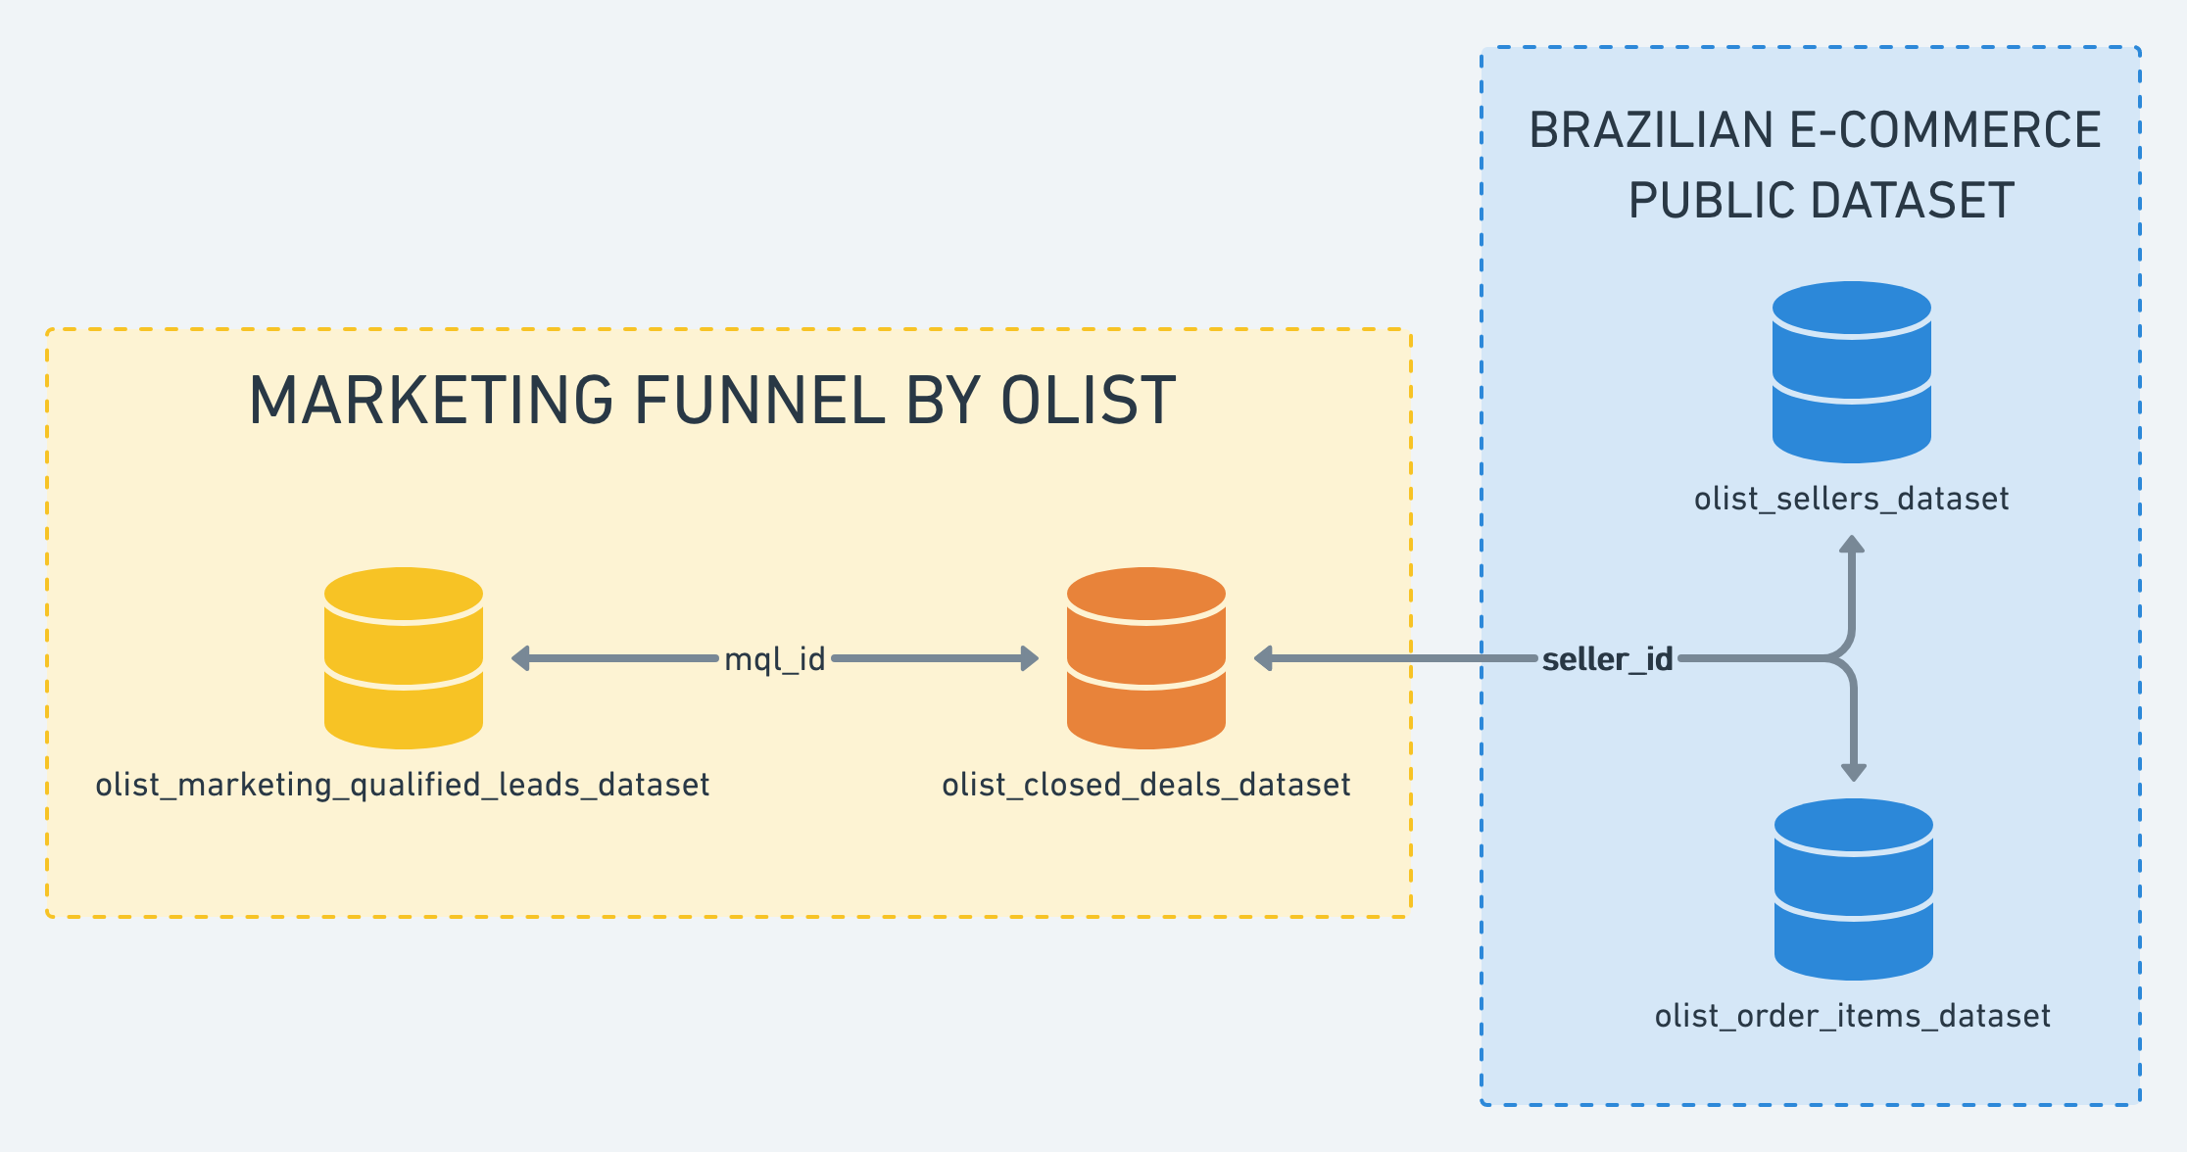
data schema - the olist data set
廠商申請
核准廠商
Q
L

Slide 19
OLIST02 多變數的比較分析

Slide 20
OLIST03 熱圖與集群分析

Slide 21
HEATMAP.RMD 全互動式的熱圖工具

Slide 22
作業

Slide 23
期中資料分析競賽
Data：E-Commerce Public Dataset by Olist
Not-so-Big, Somewhat Complicated, Commercial Data
Olist's Missions and Objectives
Objective： Practice Data Processing and Exploration in Real Commercial Data
Mission：Explore the Data and Present Business Insights
比賽型式：每一組準備一段8分鐘的影片配合投影片和網頁筆記，呈現你的
分析程序、主要發現和商業意涵
小組互評
影片首映會 11/06 (三) 18:20
獎金、作品發表、推播
第一名 $4,000
第二名 $3,000
第三名 $2,000

Slide 24
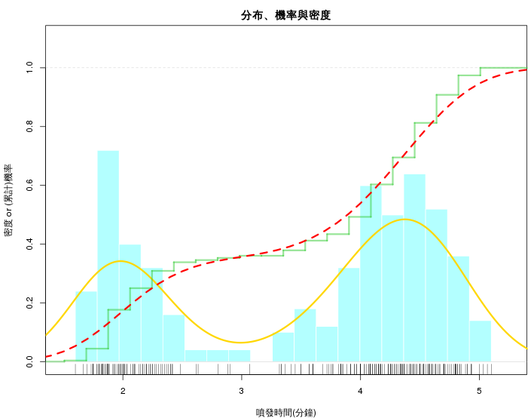
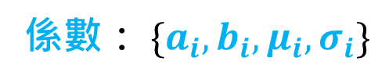
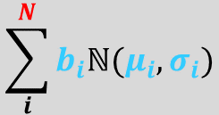
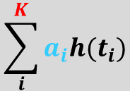
方法、參數、模型、係數
資料(Data)
方法(Method)
參數(Parameter)
$$\sum_{i}^{K}{a_{i}h(t_{i})}$$
直方圖:
模型(Model)
$$\sum_{i}^{N}{b_{i}ℕ(μ_{i},σ_{i})}$$
平滑密度函數:
係數：$\{a_{i},b_{i},μ_{i},σ_{i}\}$

